Slide 1

Pago de un crédito

Slide 2

Revisemos la infografía de esta situación:
“¿Qué es un crédito?”
*Imagen referencial de la situación
Notes:
En este momento se invita a revisar la infografía completa, puede descargarla de recursos en la página: https://matcon.cmmedu.uchile.cl/

Slide 3

A partir de la Infografía, respondamos:
¿A qué se refiere la tasa de interés de un crédito?
¿Cuáles son los componentes de la cuota de un crédito?
¿A qué se refiere la amortización de un crédito?
¿Qué significa prepagar un crédito?
Notes:
Se recomienda entregar en pdf la infografía

Slide 4
Presentación del problema
¿Cómo cambia la cantidad de dinero que se paga por concepto de intereses y de capital a lo largo de un crédito?
¿Cuándo es más conveniente adelantar el pago de un crédito?

Slide 5

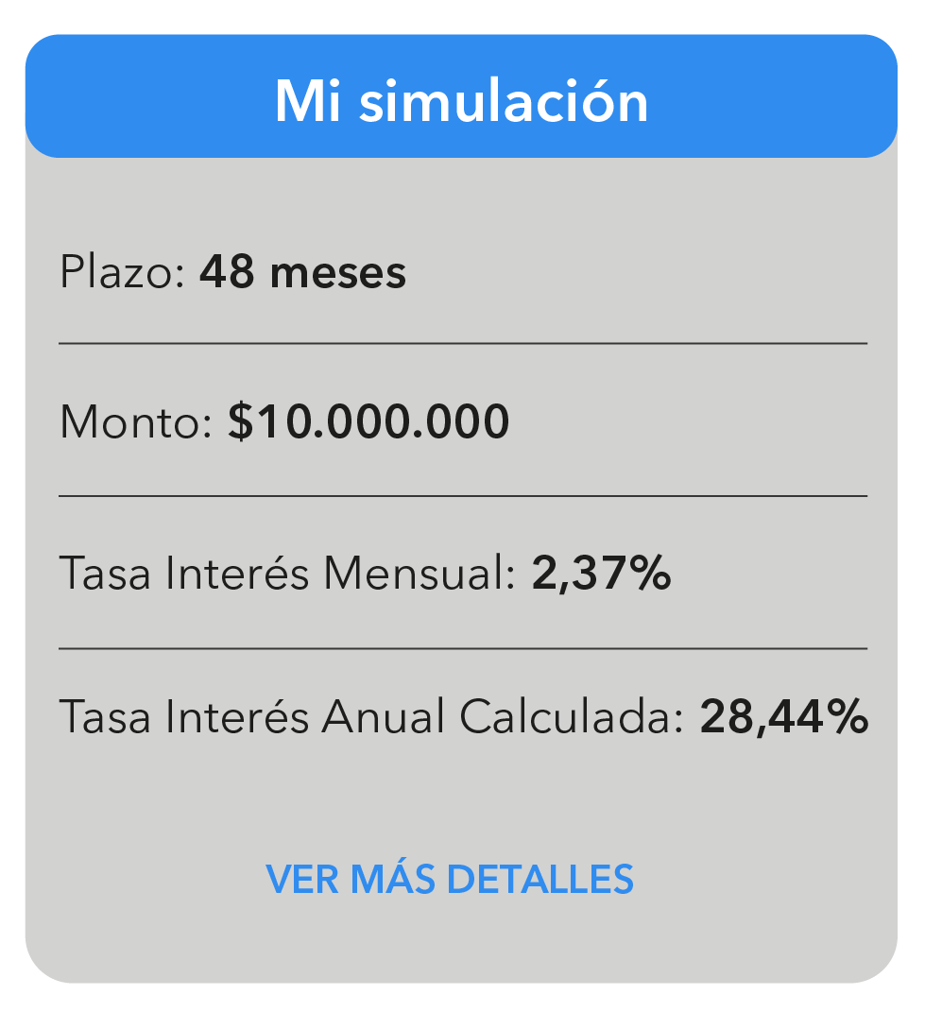
Presentación del problema
¿Cómo cambia la cantidad de dinero que se paga por concepto de intereses y de capital a lo largo de un crédito?
¿Cuándo es más conveniente adelantar el pago de un crédito?
Realizarán este trabajo con datos reales de un crédito de consumo ofrecido por una institución bancaria.
Notes:
Es importante considerar que estos datos son del año 2023

Slide 6

Actividad 1
Javier compró en el comercio una consola de videojuegos por $530.000, en 3 cuotas fijas de $185.000 usando su tarjeta de crédito, que tiene una tasa de interés mensual de 2.34%. Considerando lo anterior, responde las siguientes preguntas:
¿Cuánto interés paga el primer mes?
¿Cuánto capital paga el primer mes?
¿Cuánto interés pagó Javier en total por la consola?
Notes:
Las primeras dos preguntas tienen como objetivo que calculen la cantidad de interés sobre un capital y reconozcan la diferencia entre pago de intereses y pago a capital. La tercera pregunta requiere de un cálculo iterado para obtener los intereses en cada mes.

Slide 7
Actividad 1
Javier compró en el comercio una consola de videojuegos por $530.000, en 3 cuotas fijas de $185.000 usando su tarjeta de crédito, que tiene una tasa de interés mensual de 2.34%. Considerando lo anterior, responde las siguientes preguntas:
¿Cuánto interés paga el primer mes?
[530.000 ⋅ 2,34% = $12.402]
¿Cuánto capital paga el primer mes?
[185.000 - 12.402= $172.596]

Slide 8
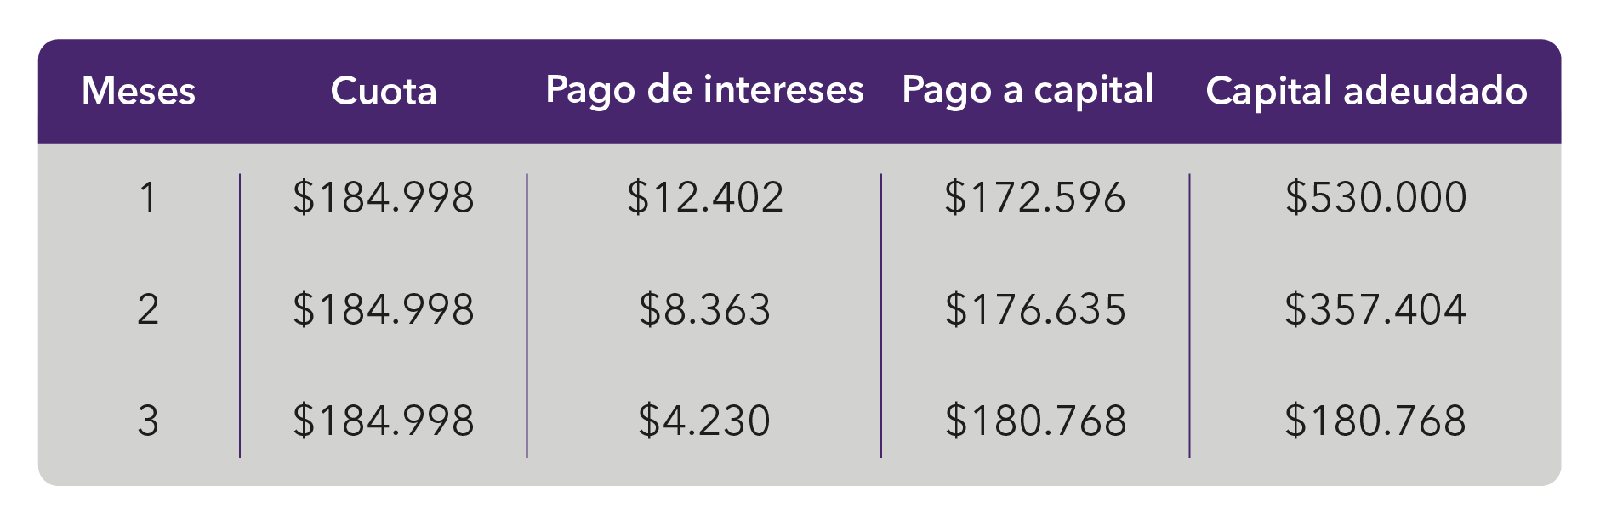
Actividad 1
3. ¿Cuánto interés pagó Javier en total por la consola?
Para obtener la totalidad de intereses debe realizarse el procedimiento anterior para el resto de los períodos, tal como se detalla en la siguiente tabla:
Si sumamos la columna de intereses, obtenemos que en total por concepto de intereses Javier pagó $(12.402 + 8.363 + 4.230) = $ 24.995

Slide 9
Actividad 1
3. ¿Cuánto interés pagó Javier en total por la consola?
El pago total de intereses se puede obtener restando al monto total a pagar el monto solicitado. El monto total a pagar corresponde simplemente a la suma de todas las cuotas en el período.
$$3⋅\$185.000−\$530.000=\$25.000$$

Slide 10
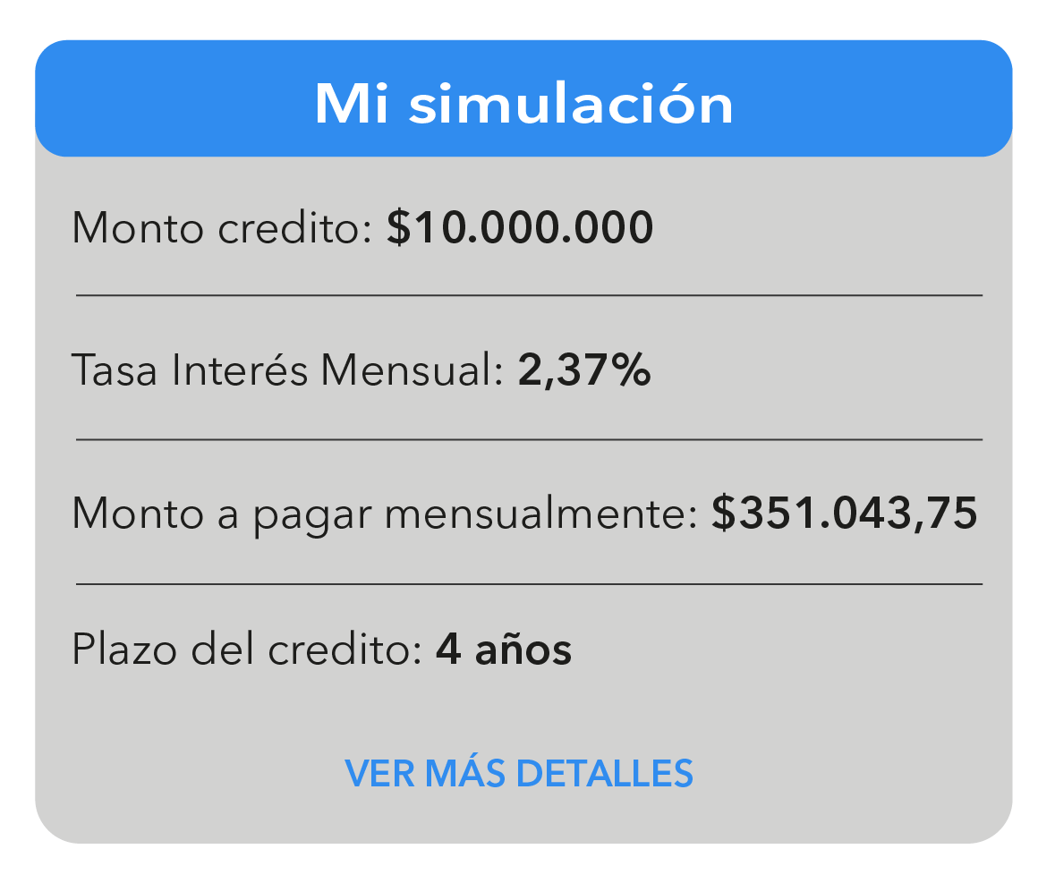
Actividad 2
Con el objetivo de ampliar su casa, una familia está estudiando la posibilidad de contratar un crédito de consumo por $10.000.000. El banco MatCon les ofrece las siguientes condiciones crediticias:
Notes:
En este momento se busca que las y los estudiantes calculen los intereses y el pago a capital de un crédito de consumo a cuota fija a lo largo de todo el período y grafiquen dicha información para estudiar el comportamiento de los intereses, el capital adeudado y la amortización del crédito.

Slide 11
Actividad 2
En caso de que la familia decidiera contratar el crédito en ese banco,
¿Cuál sería el monto total a pagar?
¿Cuánto dinero habrían pagado por concepto de interés y capital al cabo de 5 meses?
¿Cuál es la cantidad de dinero adeudada al cabo de 5 meses?
Notes:
En este momento se busca que las y los estudiantes calculen los intereses y el pago a capital de un crédito de consumo a cuota fija a lo largo de todo el período y grafiquen dicha información para estudiar el comportamiento de los intereses, el capital adeudado y la amortización del crédito.

Slide 12
Actividad 2
En caso de que la familia decidiera contratar el crédito en ese banco,
¿Cuál sería el monto total a pagar?
$ 351.043, 5 ⋅ 48 = $16.850.100
¿Cuál es la diferencia entre el monto total a pagar y el que solicitó la familia inicialmente?
Notes:
En este momento se busca que las y los estudiantes calculen los intereses y el pago a capital de un crédito de consumo a cuota fija a lo largo de todo el período y grafiquen dicha información para estudiar el comportamiento de los intereses, el capital adeudado y la amortización del crédito.

Slide 13
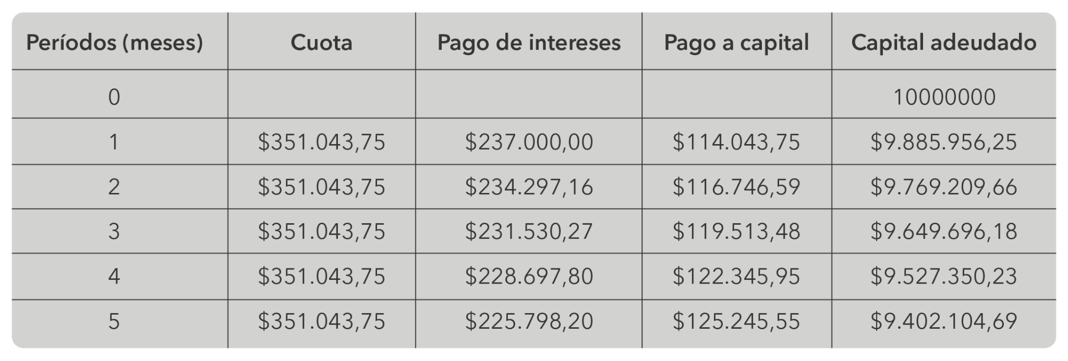
Actividad 2
En caso de que la familia decidiera contratar el crédito en ese banco,
2. ¿Cuánto dinero habrían pagado por concepto de interés y capital al cabo de 5 meses?
Notes:
Con el transcurso de los períodos ¿los intereses pagados mensualmente aumentan o disminuyen?
Con el transcurso de los períodos ¿el capital pagado mensualmente aumenta o disminuye?

Slide 14
Actividad 2
Con el transcurso de los períodos ¿los intereses pagados mensualmente aumentan o disminuyen?
Con el transcurso de los períodos ¿el capital pagado mensualmente aumenta o disminuye?

Slide 15
Actividad 2
En caso de que la familia decidiera contratar el crédito en ese banco,
3. ¿Cuál es la cantidad de dinero adeudada al cabo de 5 meses?

Slide 16
Actividad 2
4. Gráfica los intereses y el capital pagados en función del tiempo a lo largo de todo el período del crédito ¿Qué puedes decir del comportamiento de ambas curvas?
Notes:
Trabajo con planillas de cálculo

Slide 17
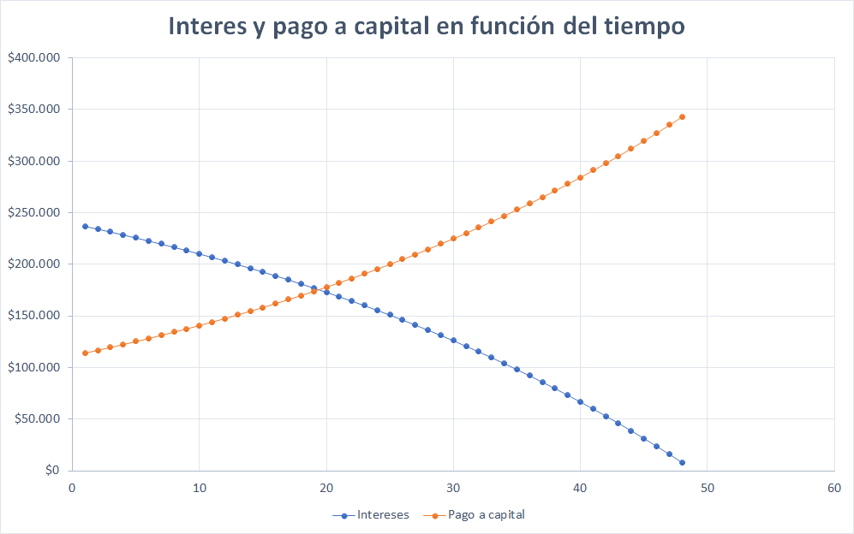
Actividad 2
4. Gráfica los intereses y el capital pagados en función del tiempo a lo largo de todo el período del crédito ¿Qué puedes decir del comportamiento de ambas curvas?
¿Cuándo se pagan más intereses, al inicio o al final del crédito?
Aproximadamente, ¿desde qué mes en adelante, en cada cuota se paga más capital que intereses?

Slide 18
Actividad 2
5. Gráfica como cambia el capital adeudado (amortización del crédito) en función del tiempo a lo largo de todo el período del crédito y luego responde:
¿Cómo se comporta esta curva?
¿Siempre decrece al mismo ritmo?
¿Cómo se explican las variaciones en el ritmo de decrecimiento?

Slide 19
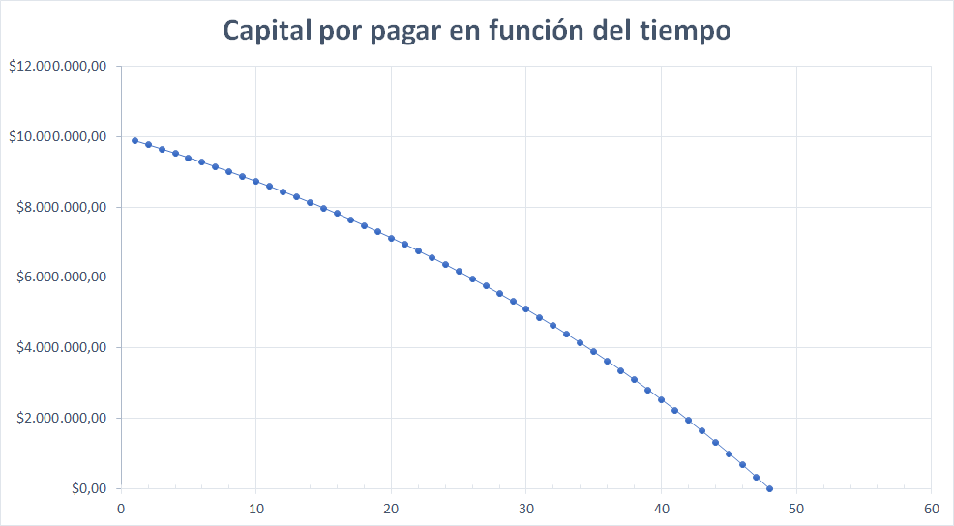
Actividad 2
5. Gráfica como cambia el capital adeudado (amortización del crédito) en función del tiempo a lo largo de todo el período del crédito y luego responde:
¿Cómo se comporta esta curva?
¿Siempre decrece al mismo ritmo?
¿Cómo se explican las variaciones en el ritmo de decrecimiento?

Slide 20
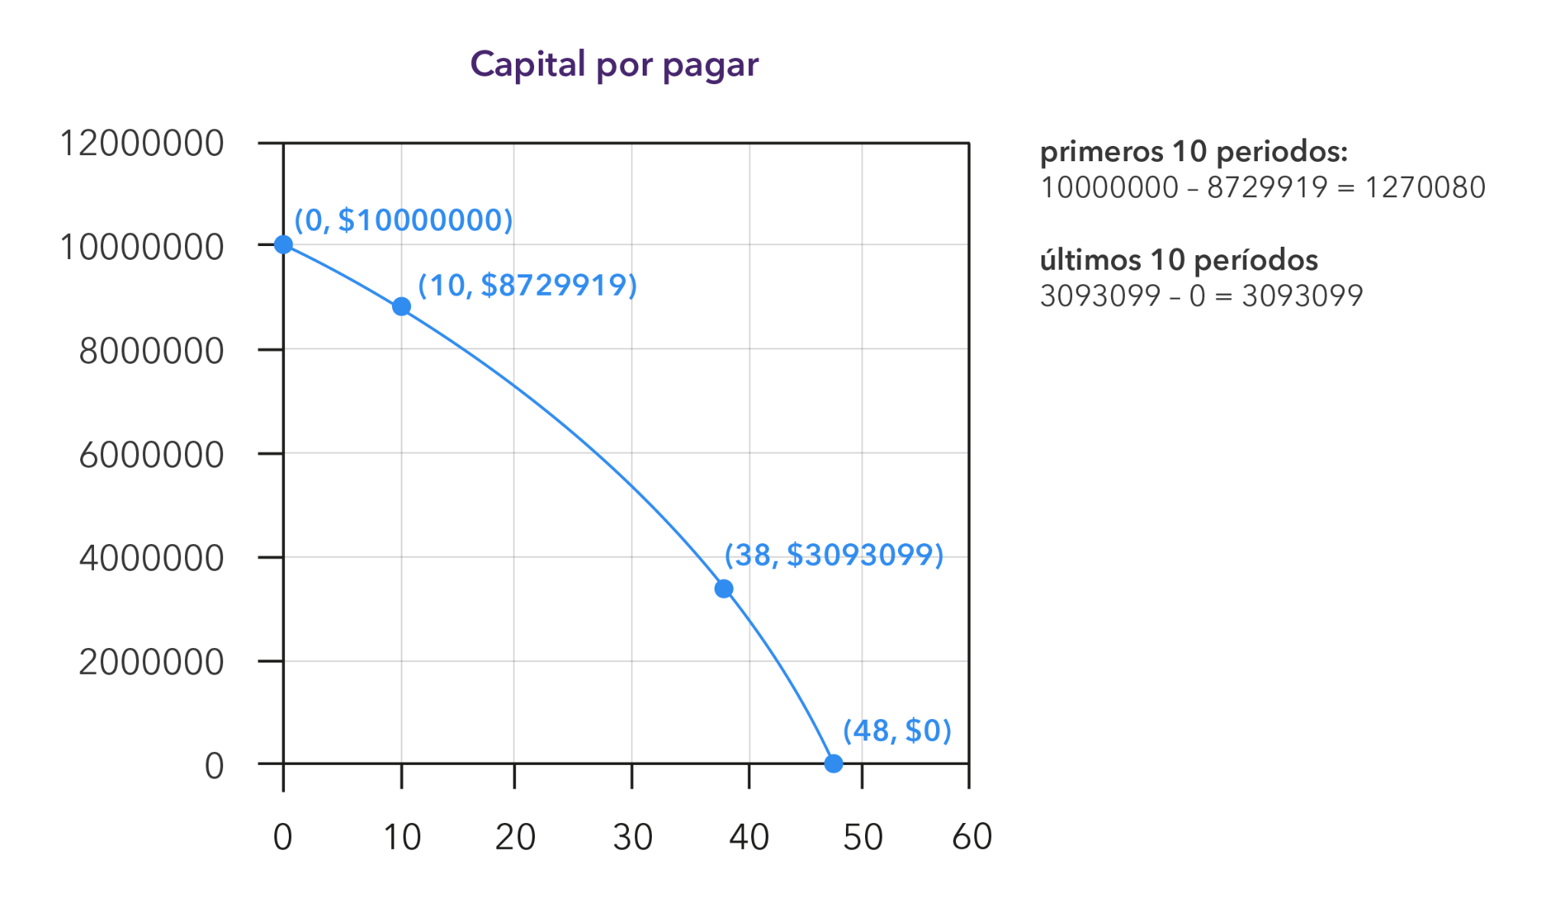
Actividad 2
¿Siempre decrece al mismo ritmo?
¿Cómo se explican las variaciones en el ritmo de decrecimiento?

Slide 21
Hoja de Actividades
Actividad 2
El capital adeudado es una curva decreciente con ritmos de decrecimiento distintos:
  En los primeros períodos, sobre todo en los iniciales, el capital adeudado disminuye lentamente.
  Hacia el período final del crédito, el capital adeudado disminuye a una tasa mayor que al inicio del crédito.

Slide 22
Actividad 3
Supón que la familia recibió un dinero inesperado, que quiere utilizar para prepagar el crédito. ¿Les conviene hacerlo inmediatamente? ¿o esperar un tiempo?
Notes:
Use las respuestas de los estudiantes para guiar una discusión que les permita reconocer que:
Para reducir el monto total a pagar por el crédito conviene reducir los intereses
Como los intereses disminuyen progresivamente, conviene prepagar inmediatamente.

Slide 23
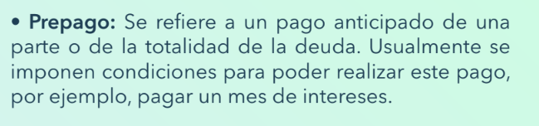
Actividad 3
2. Si la familia recibió $500.000 y los utiliza para prepagar el crédito en el quinto mes, ¿Cuánto intereses deben pagar en el período siguiente?¿En cuántos períodos se reduce la duración del crédito?
Recordemos que usualmente se deben cumplir algunas condiciones para realizar el prepago,

Slide 24
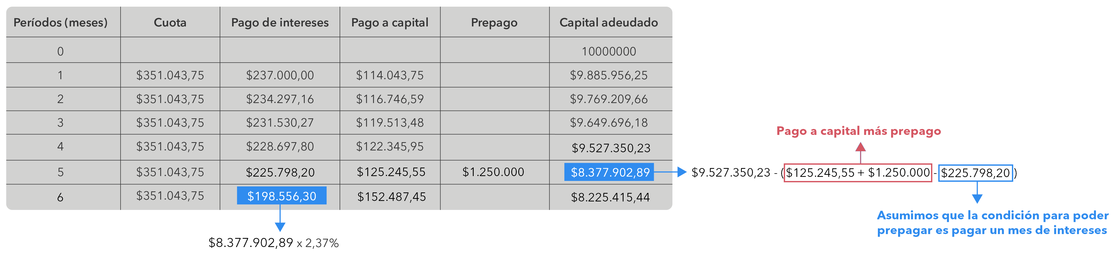
Actividad 3
2. Si la familia recibió $500.000 y los utiliza para prepagar el crédito en el quinto mes, ¿Cuánto intereses deben pagar en el período siguiente?¿En cuántos períodos se reduce la duración del crédito?
Notes:
Para esta sección es necesario el uso de planillas de cálculo. Puede utilizar aquellas que se pueden descargar directamente de MatCon

Slide 25
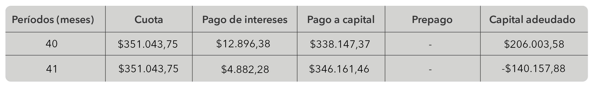
Actividad 3
2. Si la familia recibió $500.000 y los utiliza para prepagar el crédito en el quinto mes, ¿Cuánto intereses deben pagar en el período siguiente?¿En cuántos períodos se reduce la duración del crédito?
Notes:
Para esta sección es necesario el uso de planillas de cálculo. Puede utilizar aquellas que se pueden descargar directamente de MatCon

Slide 26
Actividad 3
2. Si la familia recibió $500.000 y los utiliza para prepagar el crédito en el quinto mes, ¿Cuánto intereses deben pagar en el período siguiente?¿En cuántos períodos se reduce la duración del crédito?

Slide 27
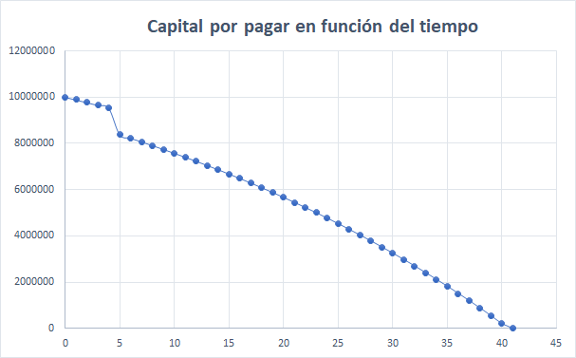
Actividad 3
2. Si la familia recibió $500.000 y los utiliza para prepagar el crédito en el quinto mes, ¿Cuánto intereses deben pagar en el período siguiente?¿En cuántos períodos se reduce la duración del crédito?
(Prepago)
(Sin prepago)
Notes:
Para esta sección es necesario el uso de planillas de cálculo. Puede utilizar aquellas que se pueden descargar directamente de MatCon

Slide 28
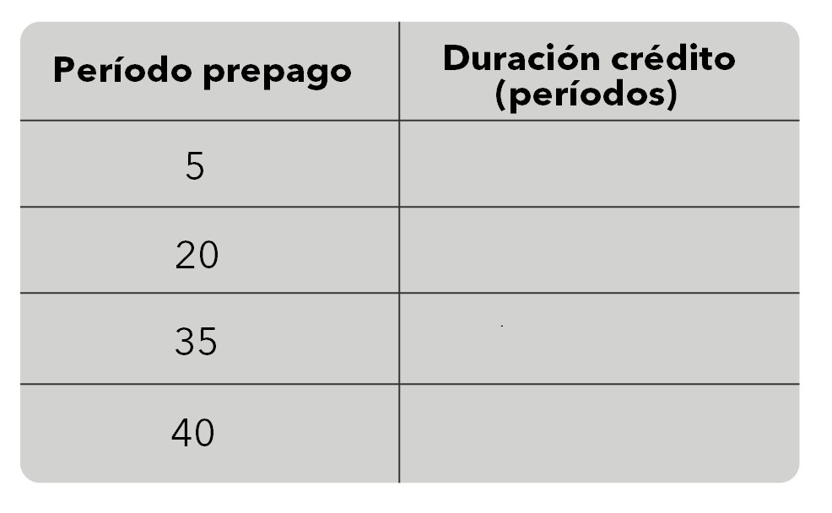
Actividad 3
2. Registra cómo cambia la duración del crédito si el prepago al realizar el prepago en los siguientes períodos,
Notes:
Para esta sección es necesario el uso de planillas de cálculo. Puede utilizar aquellas que se pueden descargar directamente de MatCon

Slide 29
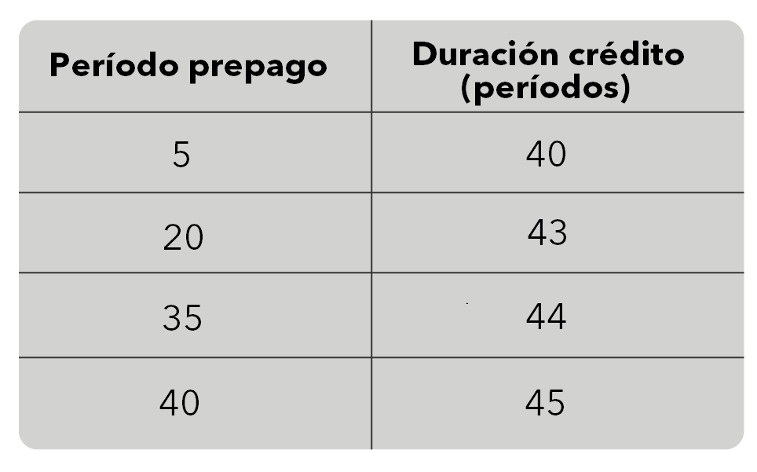
Actividad 3
2. Registra cómo cambia la duración del crédito si el prepago al realizar el prepago en los siguientes períodos,
Notes:
Para esta sección es necesario el uso de planillas de cálculo. Puede utilizar aquellas que se pueden descargar directamente de MatCon

Slide 30
Conclusiones
En un crédito de consumo, la cantidad de dinero que se paga al final del período depende, principalmente, de la tasa de interés del crédito, la cantidad de dinero solicitada y el número de períodos.
En cada período, la cuota mensual se usa para pagar parte del capital adeudado y parte de los intereses acumulados en el período anterior.

Slide 31
Conclusiones
Al inicio de un crédito, el capital adeudado es mayor y por ende se pagan más intereses. Esto genera que al inicio del crédito la mayor parte de la cuota mensual se destine al pago de intereses, y por ende, el capital adeudado decrece a un ritmo más lento al inicio del crédito.

Slide 32
Conclusiones
En contraposición, hacia el final del crédito, el capital adeudado es menor, y por ende, se pagan menos intereses. Esto genera que hacia el final del crédito la mayor parte de la cuota mensual se destine al pago del capital adeudado, y por ende, el capital adeudado decrece a una tasa más rápida hacia el final del crédito.

Slide 33
Conclusiones
Los análisis anteriores permiten concluir que, en general, mientras más cerca del inicio del crédito se realice el prepago de una o más cuotas, más conveniente será, pues el prepago ayudará a reducir los altos intereses que se pagan al inicio del crédito.

Slide 34
Pago de un crédito

